Slide 1


Warunki naboru nr FENX.02.04-IW.01-004/25 Edukacja w zakresie kwestii klimatycznych, adaptacji do zmian klimatu oraz ochrony zasobów wodnych (działania informacyjno-edukacyjne, kampanie)
Anita Wichniarek, Grażyna Świerżyńska-Siudej, Katarzyna Zaczek, Ewelina Zając
Warszawa, 17 września 2025 r.

Slide 2
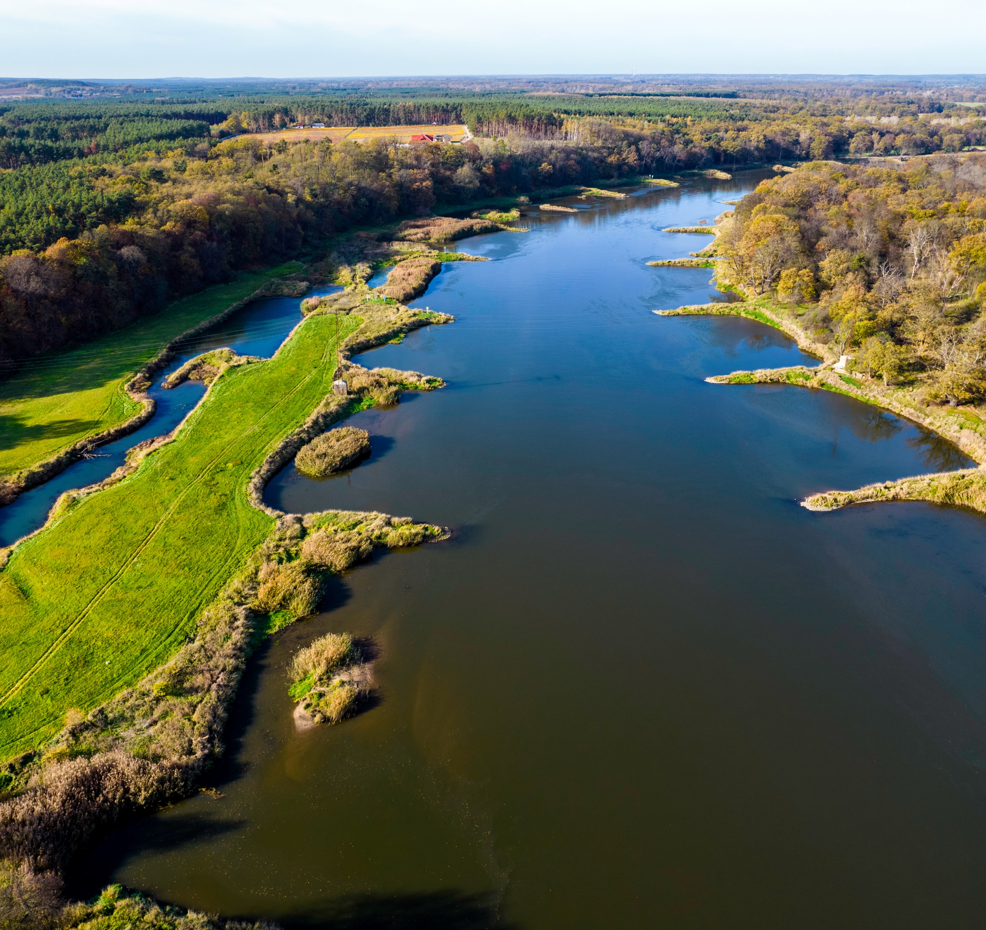
Najważniejsze informacje
I Warunki merytoryczne
1. Podstawowe informacje o naborze
2. Warunki naboru
3. Zasady finansowania projektu
4. Wydatki kwalifikowalne, wkład własny
5. Koszty pośrednie
6. Wskaźniki stosowane w naborze
7. Załączniki do wniosku o dofinansowanie

Slide 3

Podstawowe informacje o naborze
Wnioski o dofinansowanie należy składać:
w formie elektronicznej, przy użyciu aplikacji WOD2021 (wod.cst2021.gov.pl),
w terminie od 30.07.2025 r. (od godz. 10:00) do 28.11.2025 r. (do godz. 15:30).
Alokacja: 10 mln zł
Poziom współfinansowania ze środków EFRR wynosi maksymalnie 79,71 % wartości wydatków kwalifikowalnych projektu
Pomoc finansowa jest udzielana w formie bezzwrotnego wsparcia finansowego
Tryb naboru: konkurencyjny
Dane do kontaktu:
Narodowy Funduszy Ochrony Środowiska i Gospodarki Wodnej
ul. Konstruktorska 3A, 02-673 Warszawa
Elektroniczna skrzynka podawcza: /rm5eox834i/SkrytkaESP
Adres do e-Doręczeń: AE:PL-10495-91598-HEWTI-17
e-mail: edukacja-klimat-fenx@nfosigw.gov.pl
nr tel.: 724 700 809
Link do naboru:
https://www.gov.pl/web/nfosigw/fenx0204-iw01-00425

Slide 4

Warunki naboru 1/5
Dofinansowanie mogą otrzymać:
instytuty badawcze
jednostki Sieci Badawczej Łukasiewicz
Polska Akademia Nauk
instytuty naukowe PAN
Polska Akademia Umiejętności
uczelnie wyższe
pozarządowe organizacje ekologiczne,
partnerstwa podmiotów wyżej wymienionych.
Pozarządowa organizacja ekologiczna - organizacja społeczna, której statutowym celem jest ochrona środowiska oraz która posiada status organizacji pozarządowej.

Slide 5
Warunki naboru 2/5
W uzasadnionych przypadkach, można wskazać we wniosku inny podmiot, który:
poniósł już wydatki kwalifikowalne – wymagane jest oświadczenie, że wydatki poniesione przez ten podmiot spełniają warunki kwalifikowalności wydatków, opis struktury własności majątku wytworzonego w związku z realizacją projektu i sposób zapewnienia trwałości projektu;
będzie ponosił wydatki kwalifikowane – wymagane jest porozumienie lub umowa z tym podmiotem, zgodna z przepisami, w tym dotyczącymi zamówień publicznych.
We wniosku należy wskazać jednego beneficjenta środków!

Slide 6
Warunki naboru 3/5
Przedmiotem porozumienia/umowy o partnerstwie jest określenie współpracy stron w ramach realizacji projektu, a w szczególności określenie:
przedmiotu porozumienia/umowy;
praw i obowiązków stron;
zakresu i formy udziału poszczególnych partnerów w projekcie, w tym zakresu realizowanych przez nich zadań;
partnera wiodącego (beneficjenta) uprawnionego do reprezentowania pozostałych partnerów projektu;
sposobu przekazywania dofinansowania na pokrycie kosztów ponoszonych przez poszczególnych partnerów projektu, umożliwiającego określenie kwoty dofinansowania udzielonego każdemu z partnerów;
sposobu postępowania w przypadku naruszenia lub niewywiązania się stron z porozumienia lub umowy.

Slide 7
Warunki naboru 4/5
Warunki dotyczące projektów:
Cel - poprawa wiedzy i świadomości społeczeństwa oraz edukacja obywateli na temat kwestii klimatycznych, adaptacji do zmian klimatu oraz ochrony zasobów wodnych
Stanowią zespół powiązanych ze sobą działań ukierunkowanych na wzrost świadomości ekologicznej, realizowanych z wykorzystaniem różnorodnych form i narzędzi edukacyjnych o charakterze tradycyjnym lub innowacyjnym takich jak m.in. warsztaty, szkolenia, szkolenia e-learningowych, zajęcia w terenie, wydawnictwa, konferencje, seminaria, spotkania, konkursy, filmy, spoty, audycje radiowe, telewizyjne i internetowe, produkcja pomocy dydaktycznych, narzędzi interaktywnych
Większość zadań ma zasięg ponadregionalny (minimum 3 regiony NUTS2)
Nie prowadzą do osiągnięcia zysku
Nie mają charakteru infrastrukturalnego rozumianego jako przedsięwzięcia polegające m.in. na budowie, rozbudowie lub wyposażeniu obiektów edukacyjnych, budowie, rozbudowie infrastruktury turystycznej bądź urządzeniu, modernizacji, rewitalizacji, rewaloryzacji, renaturyzacji niebieskiej i zielonej infrastruktury
Nie są projektami grantowymi w rozumieniu art. 41 ustawy z dnia 28 kwietnia 2022 r. o zasadach realizacji zadań finansowanych ze środków europejskich w perspektywie finansowej 2021-2027
Warunki muszą być spełnione łącznie!

Slide 8
Warunki naboru 5/5
Warunkiem uczestnictwa w naborze jest złożenie wniosku o dofinansowanie z wraz z załącznikami.
Wzór wniosku wraz z instrukcją – załącznik nr 1 do Regulaminu
Lista wymaganych załączników – załącznik nr 2 do Regulaminu.
Do dofinansowania kwalifikują się tylko projekty, których wsparcie nie stanowi pomocy publicznej, w tym pomocy de minimis.
Realizacja projektu może rozpocząć się przed dniem złożenia wniosku o dofinansowanie, jednak nie może zostać zakończona przed dniem złożenia wniosku.
Okres kwalifikowania wydatków: od 1 stycznia 2021 r. do 31 grudnia 2029 r.
W przypadku rozpoczęcia realizacji projektu przed dniem zawarcia umowy o dofinansowanie, wnioskodawca realizuje projekt na własne ryzyko.

Slide 9
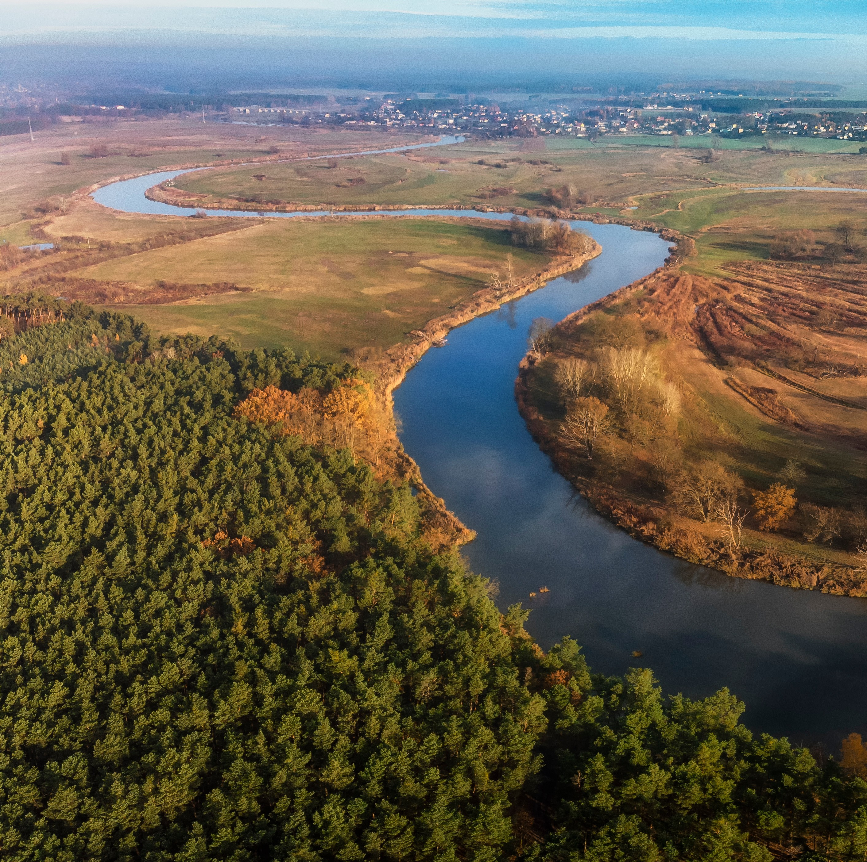
Zasady finansowania projektu 1/4
Minimalna wartość dofinansowania – 500 tys. zł
Maksymalna wartość dofinansowania – 2 mln zł
Projekty nie spełniające ww. warunków, w tym w wyniku poprawy dokonanej w toku oceny wniosku, nie mogą uzyskać wsparcia!
Maksymalny poziom dofinansowania – 79,71% wartości wydatków kwalifikowalnych.
Minimalny wkład własny – 20,29% wartości wydatków kwalifikowanych.
Nie jest wymagane rozpisywanie we wniosku wydatków/pozycji budżetowych zgodnie z proporcją wynikającą ze stopy dofinansowania w projekcie.
Konieczne jest zachowanie tej proporcji na poziomie projektu (w przypadku jego dofinansowania – na poziomie wniosku o płatność).
Rekomendujemy zachowanie w każdej pozycji budżetowej/wydatku proporcji wynikającej ze stopy dofinansowania w projekcie!
Podatek VAT może stanowić koszt kwalifikowalny projektu.

Slide 10
Zasady finansowania projektu 2/4
Katalog wydatków kwalifikowalnych - załącznik nr 5 do Regulaminu
Warunki uznania poniesionych kosztów za wydatki kwalifikowalne określają w szczególności:
art. 44 ust. 3 ustawy o finansach publicznych:
„Wydatki publiczne powinny być dokonywane:
1) w sposób celowy i oszczędny, z zachowaniem zasad:
a) uzyskiwania najlepszych efektów z danych nakładów,
b) optymalnego doboru metod i środków służących osiągnięciu założonych celów;
2) w sposób umożliwiający terminową realizację zadań;
3) w wysokości i terminach wynikających z wcześniej zaciągniętych zobowiązań.”
Wytyczne dotyczące kwalifikowalności wydatków:
https://www.funduszeeuropejskie.gov.pl/strony/o-funduszach/dokumenty/wytyczne-dotyczace-kwalifikowalnosci-2021-2027/
Koszty pośrednie są kwalifikowalne i rozliczane są wg stawki ryczałtowej - 7% kwalifikowalnych kosztów bezpośrednich w projekcie.
Katalog kosztów pośrednich – załącznik nr 8 do Regulaminu

Slide 11
Zasady finansowania projektu 3/4
Jeżeli do udzielanych zamówień nie stosuje się ustawy Prawo zamówień publicznych, a postępowanie wszczęto przed dniem zawarcia umowy o dofinansowanie, zastosowanie mają Wytyczne dotyczące kwalifikowalności – podrozdział 3.2 (zasada konkurencyjności).
Jeżeli zamówienie jest przeprowadzane zgodnie z zasadą konkurencyjności należy:
opublikować zapytanie ofertowe na stronie internetowej bazy konkurencyjności
prowadzić komunikację na zasadach określonych w Wytycznych.
Przygotowanie i przeprowadzenie postępowania musi zapewniać zachowanie uczciwej konkurencji oraz równe traktowanie wykonawców, przejrzystość i proporcjonalność – zgodnie z podrozdziałem 3.2 Wytycznych (zasada konkurencyjności).
Przy ocenie prawidłowości udzielania zamówień wszczętych przed wejściem w życie pierwszej wersji Wytycznych (czyli przed 25 listopada 2022 r.), zamówienia są weryfikowane pod względem zgodności z regulacjami krajowymi i unijnymi, z zasadą uczciwej konkurencji i równego traktowania wykonawców.

Slide 12
Zasady finansowania projektu 4/4
Wnioskodawca jest zobowiązany do stosowania Wytycznych równościowych:
https://www.funduszeeuropejskie.gov.pl/strony/o-funduszach/dokumenty/wytyczne-dotyczace-realizacji-zasad-rownosciowych-w-ramach-funduszy-unijnych-na-lata-2021-2027-1/
w tym standardów dostępności – załącznik nr 2 do Wytycznych i załącznik nr 10 do Regulaminu.
Dopuszcza się stosowanie Mechanizmu Racjonalnych Usprawnień (MRU), o którym mowa w Wytycznych.
Wnioskodawca jest zobowiązany do przestrzegania praw i wolności określonych w Karcie Praw Podstawowych (KPP) oraz Konwencji o prawach osób niepełnosprawnych (KPON).
W zakresie KPP w szczególności należy przestrzegać:
art. 20 Równość wobec prawa,
art. 21 Niedyskryminacja,
art. 23 Równość kobiet i mężczyzn,
art. 25 Prawa osób w podeszłym wieku,
art. 26 Integracja osób niepełnosprawnych.
W zakresie KPON w szczególności należy przestrzegać:
art. 4 Obowiązki ogólne,
art. 9 Dostępność,
art. 12 Równość wobec prawa,
art. 27 Praca i zatrudnienie.

Slide 13

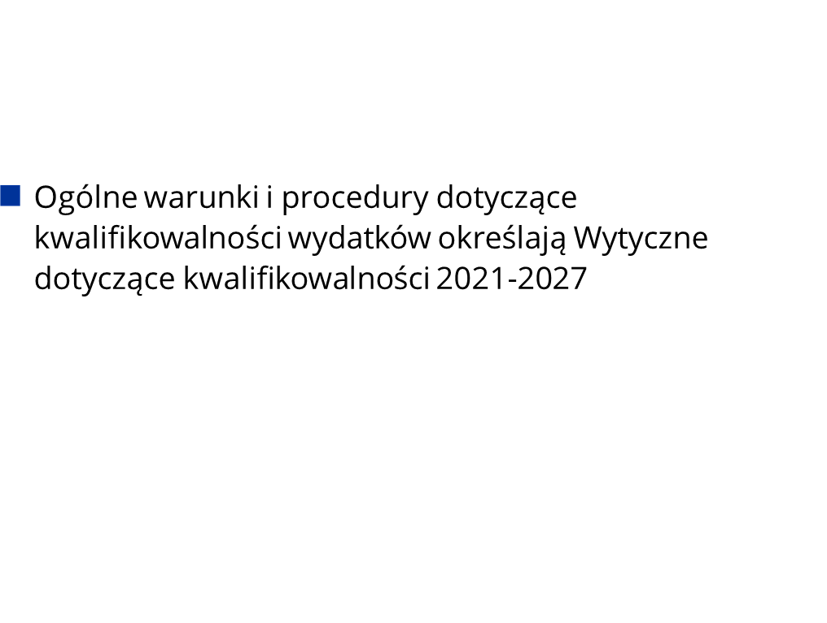
Wydatki kwalifikowalne w naborze nr FENX.02.04-IW.01-004/25 (1/6)

Slide 14
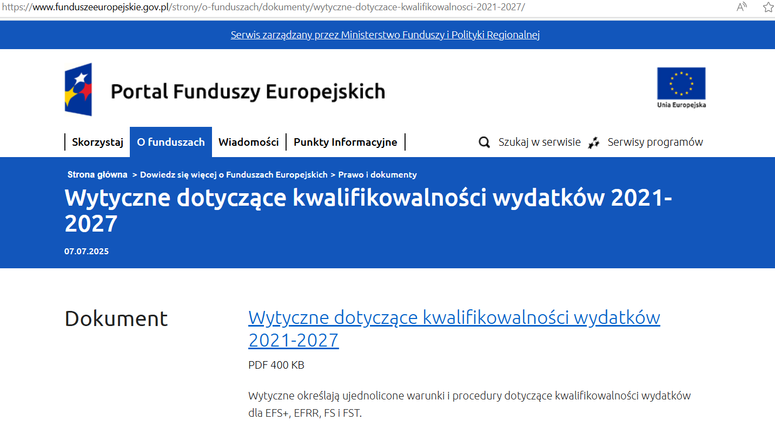
Wydatki kwalifikowalne w naborze nr FENX.02.04-IW.01-004/25 (2/6)

Slide 15

Wydatki kwalifikowalne w naborze nr FENX.02.04-IW.01-004/25 (3/6)

Slide 16


Wydatki kwalifikowalne w naborze nr FENX.02.04-IW.01-004/25 (4/6)
Podatek od towarów i usług (VAT) może stanowić koszt kwalifikowalny projektu.
Rozporządzenie Parlamentu Europejskiego i Rady (UE) nr 2021/1060 z dnia 24 czerwca 2021 r. art. 64 ust. 1 lit c,
Wytyczne dotyczące kwalifikowalności wydatków na lata 2021-2027, Podrozdział 3.5. Podatek od towarów i usług (VAT).
Wydatki na dostępność
Mechanizm Racjonalnych Usprawnień (MRU)
Wytyczne dotyczące realizacji zasad równościowych w ramach funduszy unijnych na lata 2021-2027

Slide 17

Wydatki kwalifikowalne w naborze nr FENX.02.04-IW.01-004/25 (5/6)
Kwalifikowalne będą następujące kategorie kosztów:
Koszty bezpośrednie :
wartości niematerialne i prawne: koszty nabycia i/lub odpłatnego korzystania z wartości niematerialnych i prawnych, oprogramowanie i licencje (bez urządzeń do ich obsługi);
usługi zewnętrzne, w tym np.:
koszty związane z organizacją warsztatów, spotkań itp.;
usługi informatyczne np. hosting, migracja danych, kolokacja serwerów;
usługi/działania w zakresie informacji, promocji, marketingu;
usługi doradcze, koszty ekspertów zewnętrznych, koszty związane z realizacją badań i analiz;
catering i usługa hotelarska;
środki trwałe/ dostawy;
dostawy (inne niż środki trwałe);
personel projektu.

Slide 18

Wkład własny w naborze nr FENX.02.04-IW.01-004/25 (6/6)
Definicja wkładu własnego znajduje się w Wytycznych w zakresie kwalifikowalności wydatków na lata 2021-2027 :
wkład beneficjenta do projektu (pieniężny lub niepieniężny), który nie zostanie beneficjentowi przekazany w formie dofinansowania (różnica między kwotą wydatków kwalifikowalnych a kwotą dofinansowania przekazaną beneficjentowi, zgodnie ze stopą dofinansowania dla projektu rozumianą jako % dofinansowania wydatków kwalifikowalnych;
Załącznik nr 6 do wniosku o dofinansowanie „Oświadczenia”;
Wkład niepieniężny – w naborze nr FENX.02.04-IW.01-004/25 jest niekwalifikowalny z wyłączeniem nieodpłatnej pracy wykonywanej przez wolontariuszy na podstawie ustawy o działalności pożytku publicznego i o wolontariacie.

Slide 19

Koszty pośrednie w naborze nr FENX.02.04-IW.01-004/25
Kwalifikowalne będą następujące kategorie kosztów:
Koszty pośrednie: uproszczona metoda rozliczania wydatków, stawka ryczałtowa 7 % kwalifikowanych kosztów bezpośrednich projektu.

Slide 20
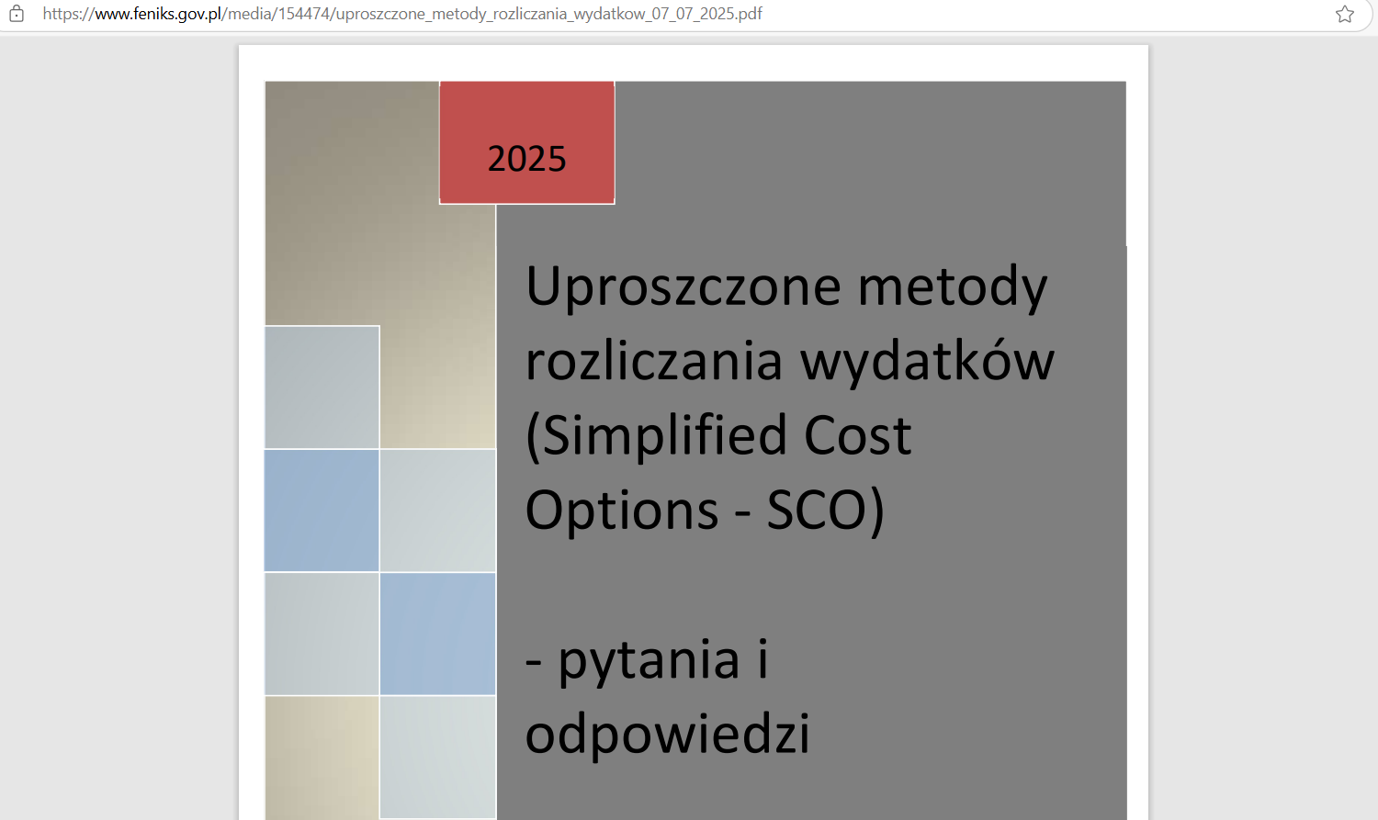
Koszty pośrednie w naborze nr FENX.02.04-IW.01-004/25

Slide 21
Koszty pośrednie w naborze nr FENX.02.04-IW.01-004/25
Kosztami pośrednimi są:
Koszty poniesione na przygotowanie wniosku o dofinansowanie projektu, w szczególności:
  wydatki poniesione na opracowanie lub aktualizację dokumentacji niezbędnej do przygotowania wniosku o dofinansowanie projektu,
  wydatki poniesione na nadzór nad przygotowaniem dokumentacji aplikacyjnej.
b) Koszty ogólne, w szczególności:
  koszty utrzymania powierzchni biurowych (czynsz, najem, opłaty administracyjne),
  opłaty za energię elektryczną, cieplną, gazową i wodę, opłaty przesyłowe,
  opłaty za odprowadzanie ścieków, opłaty za wywóz odpadów komunalnych,
  koszty usług pocztowych, telefonicznych, internetowych, kurierskich,
  koszty usług powielania dokumentów,
  koszty materiałów biurowych i artykułów piśmienniczych,
  koszty ochrony, koszty sprzątania pomieszczeń,

Slide 22
Koszty pośrednie w naborze nr FENX.02.04-IW.01-004/25
Koszty osobowe, w szczególności:
  koszty koordynatora projektu,
  koszty zarządu,
  koszty personelu obsługowego (obsługa kadrowa, finansowa, administracyjna, sekretariat, kancelaria, obsługa prawna) na potrzeby funkcjonowania jednostki,
  koszty obsługi księgowej ;
Koszty związane z wykorzystaniem informatycznych systemów wspomagających zarządzanie i monitorowanie projektu;
Koszty związane z niezbędnymi ekspertyzami, poradami prawnymi, doradztwem finansowym lub technicznym;
Koszty poniesione na usługi obce niezbędne dla realizacji projektu;
Koszty poniesione na szkolenia dla pracowników beneficjenta zaangażowanych w realizację przedmiotu projektu;
Koszty poniesione na audyty związane z realizacją projektu;

Slide 23
Koszty pośrednie w naborze nr FENX.02.04-IW.01-004/25
Koszty zakupu wyposażenia i sprzętu na potrzeby pracowników beneficjenta;
Koszty remontu lub adaptacji powierzchni biurowej do potrzeb pracowników beneficjenta;
Koszty archiwizacji dokumentów związanych z realizacją projektu;
Wydatki związane z otworzeniem lub prowadzeniem wyodrębnionego na rzecz projektu subkonta na rachunku płatniczym lub odrębnego rachunku płatniczego;
Opłaty pobierane od dokonywanych transakcji płatniczych (krajowych lub zagranicznych);
Odpisy amortyzacje, koszty najmu lub zakupu aktywów (środków trwałych i wartości niematerialnych i prawnych) używanych na potrzeby osób, o których mowa w lit. c);
Koszty eksploatacji służbowych samochodów osobowych.

Slide 24

Koszty niekwalifikowalne w naborze nr FENX.02.04-IW.01-004/25
W ramach projektów NIE będą kwalifikowalne m.in.:
koszty dotyczące robót i materiałów budowlanych;
opłaty finansowe;
wkład niepieniężny z wyłączeniem wolontariatu;
koszty zakupu nieruchomości oraz koszty związane z tym zakupem;
koszty nabycia prawa użytkowania wieczystego i innych tytułów prawnych do nieruchomości oraz koszty związane z tym nabyciem;
koszty dotyczące nadzoru/ zarządzania inwestycją;
koszty nabycia środków transportu;
amortyzacja i leasing środków trwałych

Slide 25
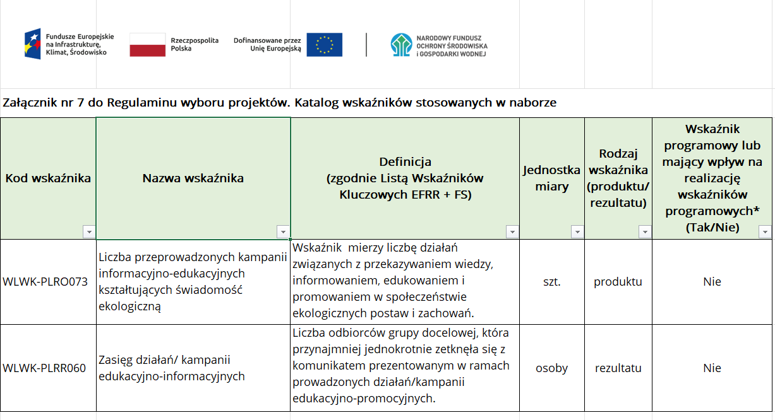
Wskaźniki w naborze nr FENX.02.04-IW.01-004/25

Slide 26
Załączniki do wniosku o dofinansowanie (1)
Integralną część wniosku o dofinansowanie stanowią załączniki, które wnioskodawca dołącza w aplikacji WOD2021 (składane wraz z wnioskiem, w terminie przewidzianym dla naboru) zgodnie z Instrukcją wypełniania wniosku o dofinansowanie.
Warunkiem uczestnictwa w naborze jest złożenie wniosku o dofinansowanie, którego wzór stanowi załącznik nr 1 do Regulaminu, wraz z załącznikami.
Lista i zakres wymaganych załączników stanowią załącznik nr 2 do Regulaminu.
Napis
Napis
Napis

Slide 27
Załączniki do wniosku o dofinansowanie (2)
Lista i zakres wymaganych załączników stanowią załącznik nr 2 do Regulaminu.
Załączniki formalne
Dokumenty potwierdzające status prawny wnioskodawcy właściwe dla danej formy prawnej - obowiązkowy.
Dokumenty potwierdzające umocowanie osób uprawionych do reprezentowania wnioskodawcy (np. uchwały odpowiednich organów wnioskodawcy w przedmiocie wyboru osób uprawionych do reprezentowania wnioskodawcy) - obowiązkowy.
Upoważnienie/pełnomocnictwo do podpisywania wniosku, dokumentów formalno-prawnych i finansowych w przypadku podpisania wniosku przez osoby inne niż wynikające z dokumentów rejestrowych – jeżeli dotyczy.
Napis
Napis
Napis

Slide 28
Załączniki do wniosku o dofinansowanie (3)
Załączniki merytoryczne:
Zgodność z prawem ochrony środowiska – obowiązkowy.
Działania informacyjno-promocyjne - obowiązkowy.
Oświadczenia wnioskodawcy - obowiązkowy.
Porozumienie zawarte pomiędzy wnioskodawcą, a podmiotem, który jest upoważniony do ponoszenia wydatków kwalifikowanych/umowa partnerstwa – jeżeli dotyczy.
Plan realizacji projektu - obowiązkowy.
Harmonogram realizacji projektu - obowiązkowy.
Kalkulacja kosztów Projektu – obowiązkowy
Zgoda eksperta zewnętrznego określająca zakres współpracy – jeżeli dotyczy.
Strategia komunikacji projektu — opcjonalny.
Napis
Napis
Napis

Slide 29
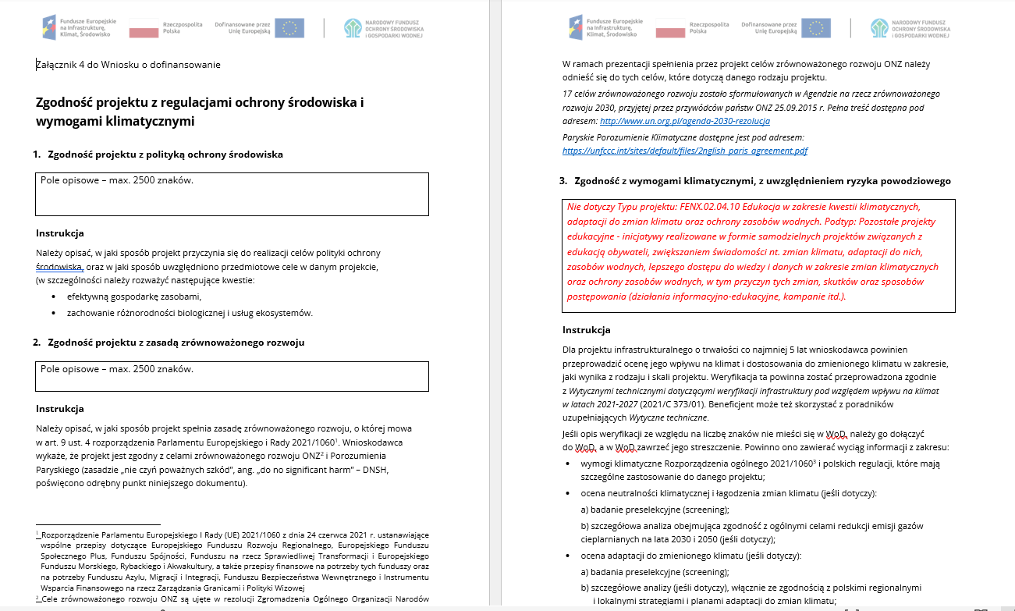
Załączniki do wniosku o dofinansowanie (4)
Zgodność z prawem ochrony środowiska – załącznik jest sporządzany wg określonego wzoru.
Napis
Napis
Napis

Slide 30
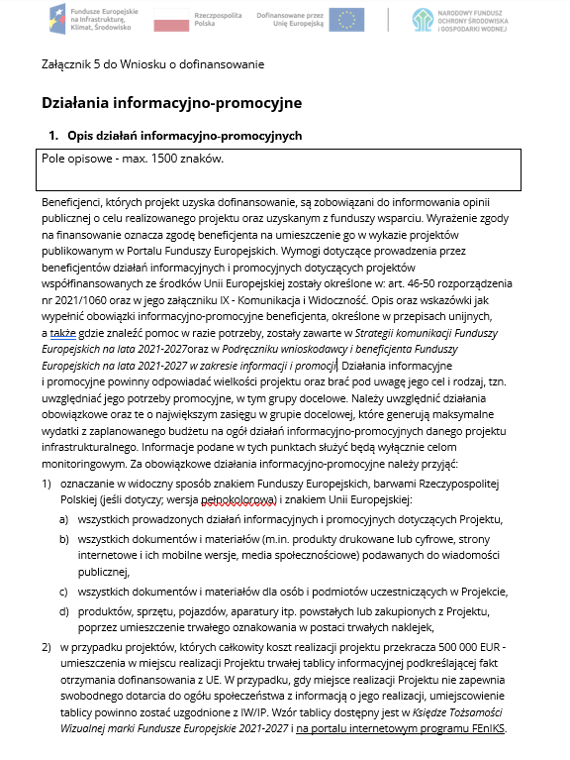
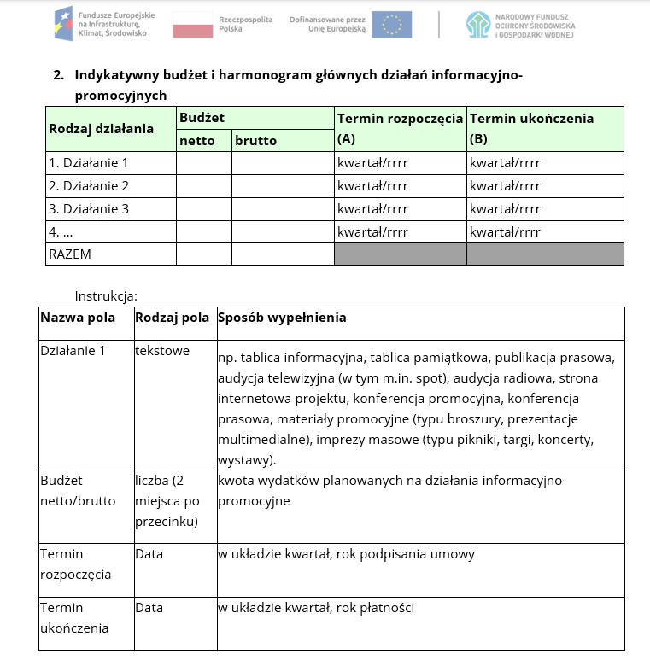
Załączniki do wniosku o dofinansowanie (5)
Działania informacyjno-promocyjne – załącznik jest sporządzany wg określonego wzoru.
Napis
Napis
Napis

Slide 31
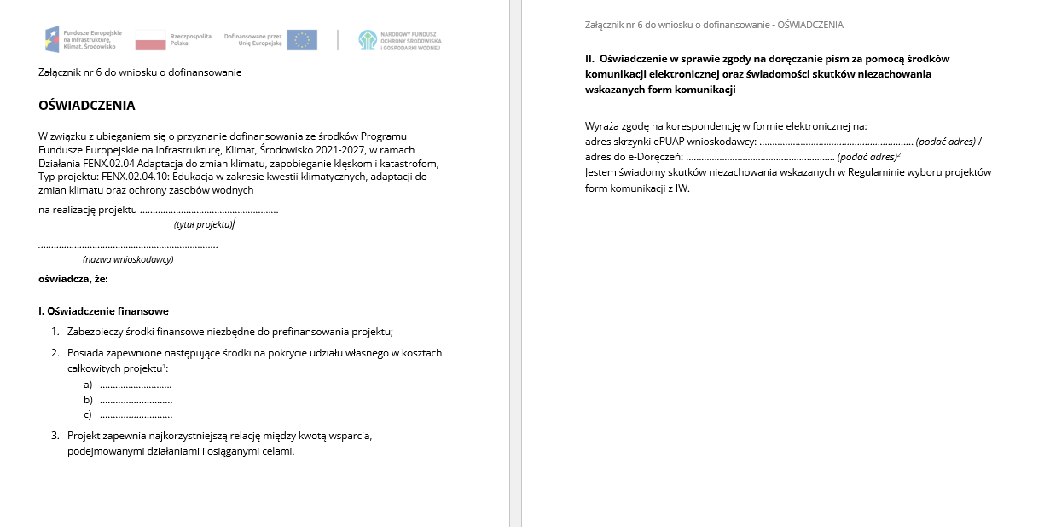
Załączniki do wniosku o dofinansowanie (6)
Oświadczenia wnioskodawcy – załącznik jest sporządzany wg określonego wzoru.
Napis
Napis
Napis

Slide 32
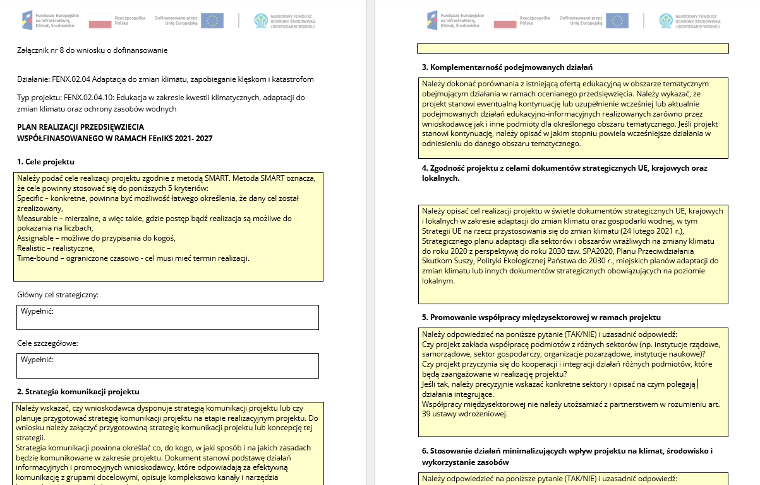
Załączniki do wniosku o dofinansowanie (7)
Plan realizacji przedsięwzięcia – załącznik jest sporządzany wg określonego wzoru.
Napis
Napis
Napis

Slide 33
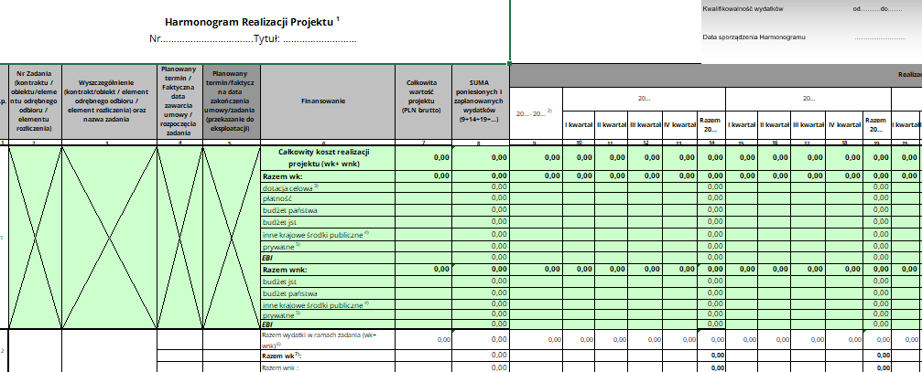
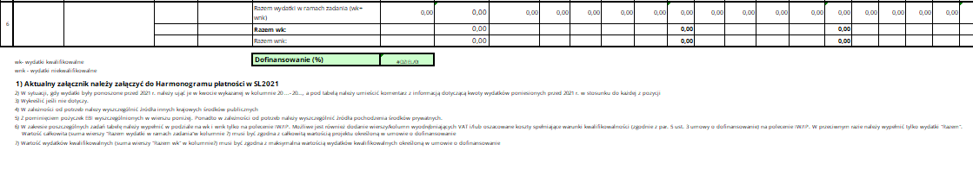
Załączniki do wniosku o dofinansowanie (8)
Harmonogram realizacji projektu – załącznik jest sporządzany wg określonego wzoru.
Napis
Napis
Napis

Slide 34
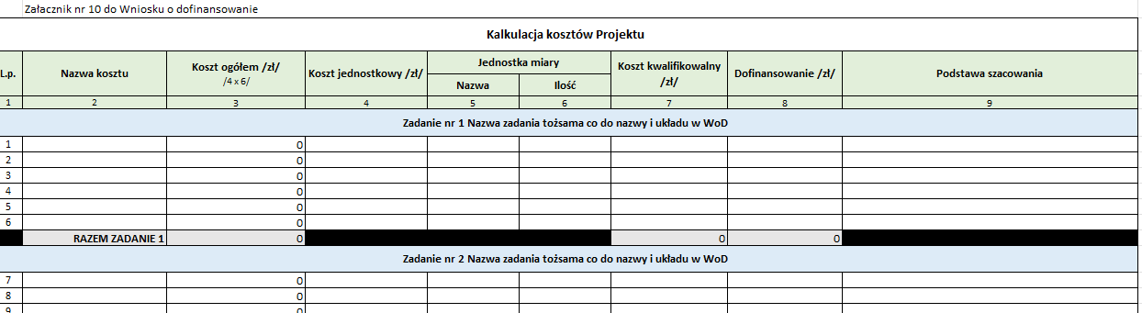
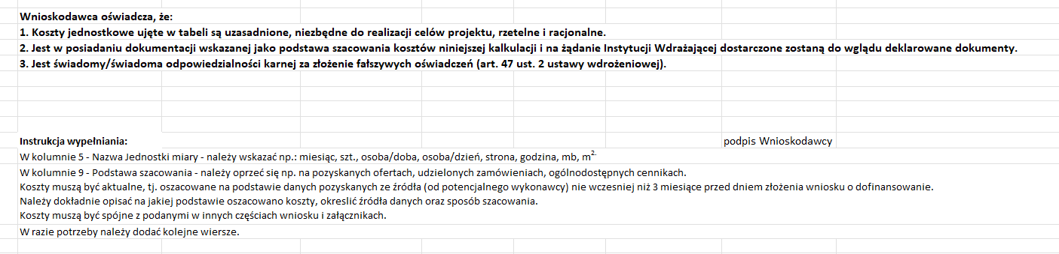
Załączniki do wniosku o dofinansowanie (9)
Kalkulacja kosztów Projektu – załącznik jest sporządzany wg określonego wzoru.
Napis
Napis
Napis

Slide 35
Najważniejsze informacje
II Warunki formalne
Komunikacja z wnioskodawcą
Zasady składania, uzupełniania i poprawiania wniosku
Zasady przygotowania załączników
Zasady oceny projektu, kryteria wyboru
Procedura odwoławcza
Warunki zawarcia umowy o dofinansowanie

Slide 36
Komunikacja z wnioskodawcą 1/2
Komunikacja odbywa się w formie elektronicznej za pośrednictwem skrzynki e-PUAP: /rm5eox834i/SkrytkaESP lub w formie e-Doręczeń na adres: AE:PL-10495-91598-HEWTI-17.
Aplikacja WOD2021 służy jedynie do procesu złożenia, poprawy i uzupełnienia wniosku o dofinansowanie.
Gdy z powodów technicznych nie będzie możliwa komunikacja w ww. sposób, będzie się ona odbywała się na adres poczty elektronicznej Wnioskodawcy.
Gdy z powodów technicznych komunikacja w formie elektronicznej nie będzie możliwa, następuje ona w formie pisemnej, adres do korespondencji: Narodowy Fundusz Ochrony i Środowiska i Gospodarki Wodnej ul. Konstruktorska 3a, 02-673 Warszawa.
Do określenia zasad doręczania:
1) informacji o wyborze projektu do dofinansowania,
informacji o negatywnej ocenie projektu
informacji potwierdzającej anulowanie/wycofanie wniosku,
oraz w korespondencji na etapie procedury odwoławczej,
stosuje się przepisy działu I rozdziału 8 ustawy z dnia 14 czerwca 1960 r. – Kodeks postępowania administracyjnego (art. 39 – 49b).
Napis
Napis
Napis

Slide 37
Komunikacja z wnioskodawcą 2/2
Wnioskodawca ma obowiązek zawiadomić o każdej zmianie swojego adresu, w tym adresu poczty elektronicznej, skrzynki ePUAP lub adresu do e-Doręczeń. W przypadku niedopełnienia tego obowiązku, doręczenie pisma pod dotychczasowy adres będzie miało skutek prawny.
W przypadku gdy, koniec wyznaczonego terminu przypada na dzień ustawowo wolny od pracy, za ostatni dzień terminu uważa się najbliższy następny dzień powszedni. Sobota traktowana jest jako dzień równorzędny z dniem ustawowo wolnym od pracy.
Pytania dotyczące konkursu można przesyłać na adres: e-mail: edukacja-klimat-fenx@nfosigw.gov.pl. Odpowiedzi udzielane są indywidualnie drogą elektroniczną.
W zakładce „FAQ” na stronie www NFOŚiGW: https://www.gov.pl/web/nfosigw/faq5
zamieszczane są odpowiedzi na kluczowe lub powtarzające się pytania.
Udostępniony jest dedykowany nr telefonu do kontaktów w sprawie naboru: 724 700 809
Napis
Napis
Napis

Slide 38
Zasady składania, uzupełniania i poprawiania wniosku (1)
Wniosek o dofinansowanie uznaje się za złożony, jeśli spełnia następujące warunki:
został złożony przez osoby upoważnione do reprezentacji wnioskodawcy w terminie naboru i posiada status „Przesłany” w aplikacji WOD2021,
został złożony zgodnie z zasadami określonymi w regulaminie.
Wniosek o dofinansowanie należy złożyć wyłącznie w postaci elektronicznej za pośrednictwem aplikacji WOD2021.
Wniosek należy sporządzić zgodnie z Instrukcją wypełniania wniosku o dofinansowanie projektu, stanowiącą załącznik nr 1 do Regulaminu. Wszelkie inne postaci elektronicznej albo papierowej wizualizacji treści wniosku nie stanowią wniosku o dofinansowanie i nie będą podlegać ocenie.
Wniosek o dofinansowanie powinien zostać sporządzony w języku polskim
Napis
Napis
Napis

Slide 39
Zasady składania, uzupełniania i poprawiania wniosku (2)
Wniosek o dofinansowanie składany jest przez naciśnięcie w aplikacji WOD2021 przycisku „Prześlij wniosek”, a następnie potwierdzenie wysłania wniosku poprzez naciśnięcie przycisku „Tak”. Złożenie wniosku zostanie potwierdzone komunikatem „Proces przesłania wniosku został zakończony pomyślnie”.
IW będzie się komunikować z wnioskodawcą posługując się numerem wniosku nadanym w aplikacji WOD2021 po skutecznym wysłaniu wniosku.
Wnioskodawca może złożyć tylko jeden wniosek o dofinansowanie na ten sam projekt w ramach naboru. W przypadku złożenia większej liczby wniosków na ten sam projekt w ramach naboru IW wzywa wnioskodawcę do wskazania jednego wniosku o dofinansowanie, który będzie podlegał ocenie oraz wycofania pozostałych wniosków w aplikacji WOD2021.
W przypadku niewskazania wniosku przez wnioskodawcę, ocenie będzie podlegał wniosek o dofinansowanie złożony jako pierwszy.
Wnioskodawca ma możliwość wycofania wniosku o dofinansowanie. W takim przypadku wnioskodawca wycofuje wniosek w aplikacji WOD2021 oraz informuje o tym IW w piśmie podpisanym zgodnie z zasadami reprezentacji wnioskodawcy.
Napis
Napis
Napis

Slide 40
Zasady składania, uzupełniania i poprawiania wniosku (3)
W trakcie oceny projektu, IW może wezwać wnioskodawcę do złożenia wyjaśnień, co do treści przedstawionego wniosku o dofinansowanie i ewentualnego uzupełnienia lub poprawy wniosku, w zakresie podlegającym ocenie spełnienia kryteriów wyboru projektów.
Dopuszcza się możliwość dwukrotnego wezwania do złożenia wyjaśnień/poprawy wniosku.
W przypadku poprawy IW wysyła wezwanie do poprawy lub uzupełnienia wniosku o dofinansowanie (wniosek o dofinansowanie otrzymuje status „Do poprawy”).
Wnioskodawca jest zobowiązany do poprawy lub uzupełnienia wniosku, w terminie 15 dni roboczych od dnia następującego po dniu wysłania wezwania (dla biegu tego terminu nie ma znaczenia dzień odebrania wezwania przez wnioskodawcę). W przypadku, gdy dochowanie tego terminu nie jest możliwe ze względów niezależnych od wnioskodawcy, IW może go wydłużyć o dodatkowe 7 dni roboczych.
Napis
Napis
Napis

Slide 41
Zasady składania, uzupełniania i poprawiania wniosku (4)
Wezwanie do złożenia wyjaśnień określa zakres niezbędnych uzupełnień lub poprawek we wniosku (w tym wskazuje, które kryteria nie zostały spełnione oraz zawiera zakres i przyczyny niezgodności lub wskazuje załączniki, które wymagają uzupełnienia).
Wnioskodawca zobowiązany jest do uzupełnienia lub poprawienia wniosku o dofinansowanie wyłącznie w zakresie wskazanym w wezwaniu.
W uzasadnionych przypadkach dopuszcza się korekty w innych niż wskazane miejscach wniosku o dofinansowanie, pod warunkiem, że:
dotyczą oczywistych omyłek pisarskich lub rachunkowych,
wynikają bezpośrednio lub pośrednio z uwzględnienia zgłoszonych przez IW uwag i są konieczne celem zachowania spójności informacji zawartych w dokumentacji.
Napis
Napis
Napis

Slide 42
Zasady składania, uzupełniania i poprawiania wniosku (5)
Wnioskodawca uzupełnia lub poprawia wniosek o dofinansowanie, a następnie wysyła do IW w aplikacji WOD2021. Do wniosku należy dołączyć pismo wraz z informacją o zakresie wprowadzonych zmian (sekcja J wod – Załączniki, Inne).
Jeżeli wnioskodawca nie uzupełni lub nie poprawi wniosku o dofinansowanie w wyznaczonym terminie albo zrobi to niezgodnie z zakresem określonym w wezwaniu IW, wniosek o dofinansowanie zostanie oceniony na podstawie dotychczas przedłożonych dokumentów.
W wyniku uzupełnienia wniosku o dofinansowanie nie może zwiększyć się wartość wydatków kwalifikowalnych projektu, chyba, że IW wskaże wprost w wezwaniu na potrzebę skorygowania wartości konkretnych wydatków w wyznaczonych miejscach wniosku o dofinansowanie.
Napis
Napis
Napis

Slide 43
Zasady przygotowania załączników (1)
Załączniki powinny spełniać następujące warunki:
1) Każdy załącznik składany do wniosku o dofinansowanie musi zostać:
    podpisany kwalifikowanym podpisem elektronicznym przez upoważnioną osobę w przypadku dokumentów i oświadczeń elektronicznych
albo
    b) załączony w formie skanu w przypadku dokumentów papierowych i opatrzony kwalifikowanym podpisem elektronicznym przedstawiciela wnioskodawcy, poświadczającym zgodność cyfrowego odwzorowania z dokumentem
    w postaci papierowej;
Napis
Napis
Napis

Slide 44
Zasady przygotowania załączników (2)
Załączniki powinny spełniać następujące warunki:
2) Wielkość pojedynczego załącznika nie może przekraczać 25 MB,
3) Dopuszcza się składanie załączników w formie skompresowanej (zip, rar, 7z…);
4) Tabele/modele finansowe składane są wraz z tożsamą co do zawartości wersją niepodpisaną w formacie xls, xlsx lub xlsm (arkusze kalkulacyjne muszą mieć odblokowane formuły, aby można było prześledzić poprawność dokonanych wyliczeń),
5) Nazwy plików powinny wskazywać na ich zawartość i nie mogą zawierać polskich znaków.
Informacje zawarte we wniosku powinny być spójne z załącznikami do wniosku.
Napis
Napis
Napis

Slide 45

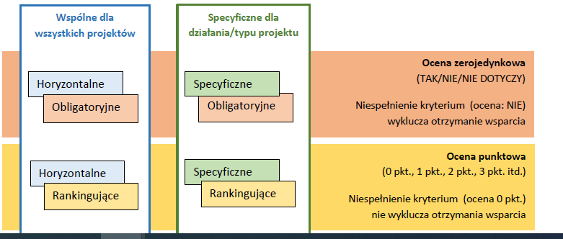
Zasady oceny projektu(1/15)
Ocena jednoetapowa.
Według kryteriów wyboru projektów, określonych w załączniku nr 3 do Regulaminu.
Dokonywana przez Komisję Oceny Projektu (KOP) powołana przez IW.
Napis
Napis
Napis

Slide 46
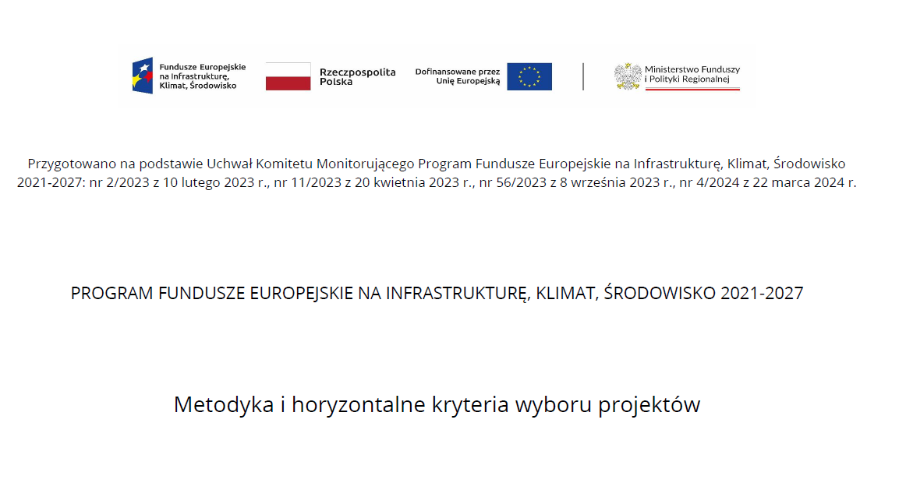
Kryteria horyzontalne (2/15)
Napis
Napis
Napis

Slide 47

Kryteria horyzontalne obligatoryjne (3/15)
Zgodność z Programem Fundusze Europejskie na Infrastrukturę, Klimat, Środowisko 2021-2027, Szczegółowym opisem priorytetów FEnIKS oraz regulaminem wyboru projektów (dokumenty aktualne na dzień złożenia wniosku o dofinansowanie);
Zgodność projektu z dokumentami składającymi się na spełnienie warunków podstawowych;
Zgodność z realizacją zasady n+2;
Projekt nie został zakończony przed złożeniem dokumentacji aplikacyjnej;
Kompletność dokumentacji aplikacyjnej i spójność informacji zawartych we wniosku, załącznikach do wniosku;
Zgodność projektu z przepisami o pomocy publicznej;
Trwałość projektu -
Napis
Napis
Napis

Slide 48

Kryteria horyzontalne obligatoryjne (4/15)
Wnioskodawca nie podlega wykluczeniu z ubiegania się o dofinansowanie;
Wnioskodawca nie jest przedsiębiorstwem w trudnej sytuacji w rozumieniu unijnych przepisów dotyczących pomocy państwa;
Brak podwójnego finansowania;
Stabilność finansowa projektu -
Poprawność analizy finansowej i ekonomicznej;
Gotowość organizacyjno-instytucjonalna wnioskodawcy w obszarze zawierania umów;
Klauzula delokalizacyjna -
Zgodność projektu z wymaganiami prawa dotyczącego ochrony środowiska;
Napis
Napis
Napis

Slide 49
Kryteria horyzontalne obligatoryjne (5/15)
Zasada zrównoważonego rozwoju, w tym zasada „nie czyń poważnej szkody”;
Odporność infrastruktury na zmiany klimatu -
Poprawność identyfikacji i przypisania wydatków projektu z punktu widzenia ich kwalifikowalności;
Zgodność projektu z zasadami równości szans, włączenia społecznego i niedyskryminacji;
Zgodność projektu z Kartą Praw Podstawowych Unii Europejskiej;
Zgodność projektu z Konwencją o Prawach Osób Niepełnosprawnych;
Zgodność projektu z klauzulą niedyskryminacyjną
Napis
Napis
Napis

Slide 50

Kryteria horyzontalne rankingujące (6/15)
Zastosowanie elementów z zakresu gospodarki o obiegu zamkniętym, poprawy efektywności energetycznej, OZE, ochrony przyrody (w tym różnorodności biologicznej) oraz adaptacji do zmian klimatu;
Zastosowanie elementów edukacyjnych w projekcie;
Zgodność projektu ze Strategią Unii Europejskiej dla regionu Morza Bałtyckiego (SUE RMB);
Projekt przewiduje elementy związane ze współpracą z partnerami z innych państw;
Projekt jest operacją o strategicznym znaczeniu w rozumieniu przepisów art. 2 pkt 5 CPR;
Napis
Napis
Napis

Slide 51
Kryteria horyzontalne rankingujące (7/15)
Projekt realizowany na obszarze strategicznej interwencji (OSI) wskazanym w Krajowej Strategii Rozwoju Regionalnego 2030 (KSRR): miasta średnie tracące funkcje społeczno-gospodarcze/obszary zagrożone trwałą marginalizacją;
Projekt realizowany na obszarze strategicznej interwencji (OSI) wskazanym w Krajowej Strategii Rozwoju Regionalnego 2030 (KSRR): Polska Wschodnia/Śląsk
Napis
Napis
Napis

Slide 52

Kryteria horyzontalne rankingujące (8/15)
Projekt wynikający z zapisów strategii terytorialnej (ZIT lub IIT), bądź strategii rozwoju ponadlokalnego albo wynikający z dokumentów strategicznych i/lub planistycznych powstałych w ramach współpracy samorządów (w tym takich jak Centrum Wsparcia Doradczego, Partnerska Inicjatywa Miast, Program Rozwój Lokalny) lub komplementarny do ww. dokumentów;
Projekt jest finansowany również z innych źródeł finansowania niż fundusze UE;
Projekt wpisuje się w realizację wartości Nowego Europejskiego Bauhausu;
Partnerstwo międzysektorowe.
Napis
Napis
Napis

Slide 53
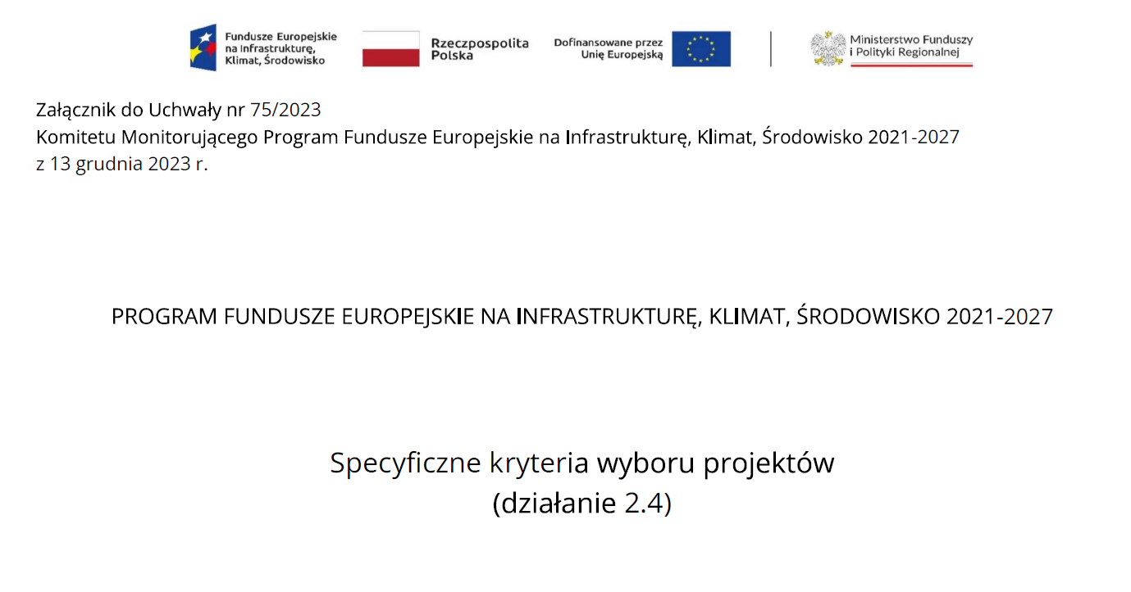
Kryteria specyficzne (9/15)
Napis
Napis
Napis

Slide 54
Kryteria specyficzne obligatoryjne (10/15)
Poprawność przygotowania Planu realizacji projektu;
Doświadczenie i potencjał wnioskodawcy;
Cel realizacji projektu w świetle dokumentów strategicznych UE, krajowych i lokalnych w zakresie adaptacji do zmian klimatu oraz gospodarki wodnej, w tym strategii UE na rzecz przystosowania się do zmian klimatu (24 lutego 2021 r.), strategicznego planu adaptacji dla sektorów i obszarów wrażliwych na zmiany klimatu do roku 2020 z perspektywą do roku 2030 tzw. SPA2020, Planu Przeciwdziałania Skutkom Suszy, Polityki Ekologicznej Państwa do 2030 r., miejskich planów adaptacji do zmian klimatu lub innych dokumentów strategicznych, obowiązujących na poziomie lokalnym.
Napis
Napis
Napis

Slide 55

Kryteria specyficzne rankingujące (11/15)
Kryterium nr 1- Uzasadnienie potrzeby realizacji przedsięwzięcia;
Kryterium nr 2- Cele projektu;
Kryterium nr 3- Strategia komunikacji projektu;
Kryterium nr 4- Adekwatność zaplanowanych działań edukacyjnych;
Kryterium nr 5- Wykorzystanie nowoczesnych i różnorodnych narzędzi edukacyjnych, przyjaznych środowisku;
Kryterium nr 6- Komplementarność podejmowanych działań;
Kryterium nr 7- Ocena wysokości kosztów w stosunku do zakresu rzeczowego;
Kryterium nr 8- Zagrożenia dla osiągnięcia oczekiwanych efektów ekologicznych/ czynniki ryzyka;
Napis
Napis
Napis

Slide 56
Kryteria specyficzne rankingujące (12/15)
Kryterium nr 9- Realność osiągnięcia oczekiwanych efektów;
Kryterium nr 11 Promowanie współpracy międzysektorowej w ramach projektu;
Kryterium nr 14 Stosowanie działań minimalizujących wpływ projektu na klimat, środowisko i wykorzystanie zasobów.
Napis
Napis
Napis

Slide 57

Zasady ustalania wyniku oceny projektu (13/15)
Projekt może zostać wybrany do dofinansowania, jeżeli jednocześnie:
spełnia kryteria wyboru projektu w wymaganym stopniu,
kwota przeznaczona na dofinansowanie projektów w naborze, o której mowa w § 3 ust. 5 RWP, umożliwia wybranie go do dofinansowania,
uzyskał określony minimalny próg punktacji - 47 punktów.
Napis
Napis
Napis

Slide 58
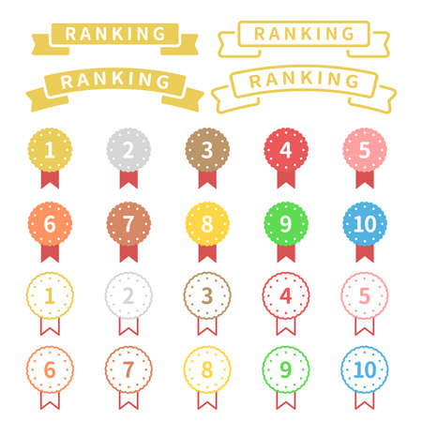
Zasady ustalania wyniku oceny projektu (14/15)
Po zakończeniu oceny projektów, KOP tworzy listę projektów ocenionych w ramach naboru.
Napis
Napis
Napis

Slide 59
Zasady ustalania wyniku oceny projektu (15/15)
Kolejność analizy punktacji projektów w ramach kryteriów rozstrzygających:
Kryterium nr 4 „Adekwatność i trafność zaplanowanych zadań i metod ich realizacji”,
Kryterium nr 7 „Ocena wysokości kosztów w stosunku do zakresu rzeczowego”,
Kryterium nr 9 „Realność osiągnięcia oczekiwanych efektów”.
Napis
Napis
Napis

Slide 60

Procedura odwoławcza
Wnioskodawcy przysługują środki ochrony prawnej określone w ustawie wdrożeniowej.
Wnioskodawca może wnieść protest w terminie 14 dni od dnia doręczenia informacji o negatywnym wyniku oceny projektu, zgodnie z art. 64 ustawy wdrożeniowej.
Protest wnoszony jest do IP – Ministra Klimatu i Środowiska, za pośrednictwem IW.
Protest powinien spełniać wymogi formalne określone w art. 64 ust. 2 ustawy wdrożeniowej
Napis
Napis
Napis

Slide 61

Procedura odwoławcza
Protest niespełniający wymogów formalnych - IW wzywa wnioskodawcę do jego uzupełnienia w terminie 7 dni
Uzupełnieniu nie podlega:
wskazanie kryteriów wyboru projektów, z których oceną wnioskodawca się nie zgadza, wraz z uzasadnieniem;
wskazanie zarzutów o charakterze proceduralnym w zakresie przeprowadzonej oceny, jeżeli zdaniem wnioskodawcy naruszenia takie miały miejsce, wraz z uzasadnieniem.
Napis
Napis
Napis

Slide 62
autoweryfikacja oceny IW
(14 dni od dnia otrzymania protestu spełniającego wymogi formalne)
zmiana podjętego rozstrzygnięcia podtrzymanie podjętego rozstrzygnięcia
przekazanie protestu do IP w celu rozpatrzenia
(21 dni od dnia otrzymania)
protest uwzględniony protest nieuwzględniony
projekt odrzucony
wybranie projektu przekazanie sprawy do IW
do dofinansowania - ponowna ocena projektu
Napis
Napis
Napis

Slide 63

Procedura odwoławcza
Protest pozostawia się bez rozpatrzenia, gdy został wniesiony
po terminie;
przez podmiot wykluczony z możliwości otrzymania dofinansowania;
bez wskazania kryteriów wyboru projektów, z których oceną wnioskodawca się nie zgadza, wraz z uzasadnieniem;;
przez podmiot niespełniający wymogów, o których mowa w art. 63 ustawy wdrożeniowej.
W przypadku:
        nieuwzględnienia protestu,
        negatywnej ponownej oceny projektu,
        pozostawienia protestu bez rozpatrzenia,
wnioskodawca może wnieść skargę do sądu administracyjnego.
Napis
Napis
Napis

Slide 64
Warunki zawarcia umowy o dofinansowanie
Informujemy wnioskodawcę o wyborze projektu do dofinansowania, planowanym terminie zawarcia umowy i wzywamy do przedstawienia dokumentów niezbędnych do jej zawarcia.
W przypadku niedostarczenia kompletnych dokumentów w tym terminie, możemy odmówić zawarcia umowy.
Przed zawarciem umowy przeprowadzamy czynności mające na celu:
wykluczenie negatywnych przesłanek do zawarcia umowy,
wykluczenie okoliczności mogących mieć negatywny wpływ na wynik oceny projektu.
W przypadku stwierdzenia okoliczności, mających wpływ na wynik oceny, kierujemy projekt do ponownej oceny i informujemy o tym wnioskodawcę.
Jeżeli stwierdzimy negatywne przesłanki do zawarcia umowy lub projekt otrzyma negatywną ocenę, odmawiamy zawarcia umowy.
Napis
Napis
Napis

Slide 65
Warunki zawarcia umowy o dofinansowanie
Przed zawarciem umowy wnioskodawca może być wezwany do podjęcia dodatkowych czynności, np. do złożenia dokumentacji potwierdzającej oświadczenia złożone na etapie oceny wniosku.
W przypadku niedostarczenia lub niezgodności dokumentów ze złożonymi oświadczeniami, podpisanie umowy o dofinansowanie jest wstrzymywane do czasu dostarczenia dokumentacji lub wyjaśnienia niezgodności.
W przypadku, gdy przedstawione dane okażą się nieprawdziwe lub nierzetelne, co mogło mieć wpływ na wynik oceny, odmawiamy zawarcia umowy o dofinansowanie.
Napis
Napis
Napis

Slide 66
Warunki zawarcia umowy o dofinansowanie
Umowa o zawierana jest nie później niż 60 dni od poinformowania wnioskodawcy o wyniku oceny projektu. Jeżeli wnioskodawca, z przyczyn leżących po jego stronie, nie zawarł umowy w tym terminie, projekt nie uzyskuje dofinansowania.
W uzasadnionych przypadkach termin może zostać przedłużony o maksymalnie 90 dni.
W szczególnie uzasadnionych przypadkach termin zawarcia umowy może zostać wydłużony łącznie do ponad 150 dni, w szczególności, jeśli brak możliwości podpisania umowy w tym terminie wynika z przyczyn obiektywnych, niezależnych i niezawinionych przez wnioskodawcę oraz takich, które nie mogły być przewidziane na etapie pierwotnego ustalania terminu, np. zmian w przepisach powszechnie obowiązujących.
Umowa o dofinansowanie projektu zostanie zawarta, jeżeli:
projekt został wybrany do dofinansowania;
wnioskodawca dostarczył wszystkie niezbędne dokumenty,
brak jest negatywnych przesłanek do zawarcia umowy.
W przypadku opublikowania zmienionego wzoru umowy, umowa zawierana jest na podstawie aktualnie obowiązującego wzoru umowy.
Napis
Napis
Napis

Slide 67
Dziękujemy za uwagę.
Zapraszamy na stronę:
https://www.gov.pl/web/nfosigw/fundusze-europejskie-na-infrastrukture-klimat-i-srodowisko

